Slide 1
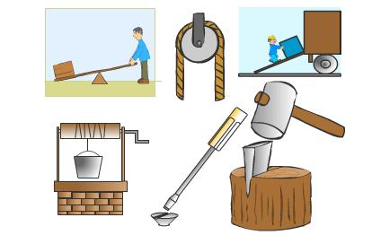
Basit makineler

Slide 2
Ön bilgilerim
KUVVET : Duran bir cismi hareket ettiren, hareket eden bir cismi durduran; cisimlerin şeklini, yönünü, doğrultusunu ve hızını değiştirebilen her türlü etkidir.
F ile gösterilir.
Birimi NEWTON (N) dur.
DİNAMOMETRE ile ölçülür.
Kuvvet gözle görülemez, kuvvetin etkileri gözlenip ölçülebilir.

Slide 3
Hangi basit makineleri öğreneceğiz

Slide 4
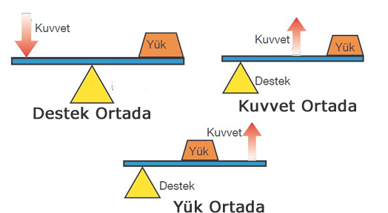
KALDIRAÇLAR

Slide 5
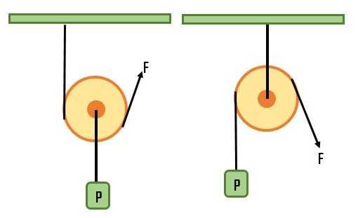
MAKARALAR

Slide 6
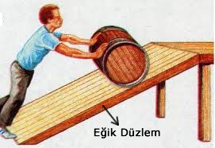
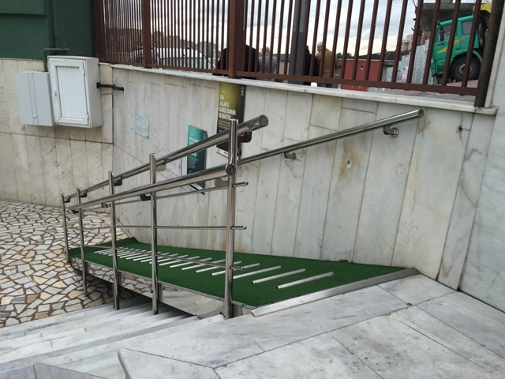
EĞİK DÜZLEM

Slide 7
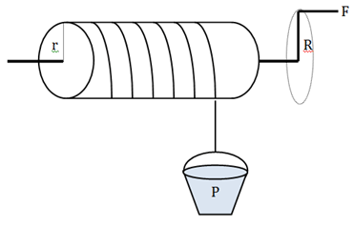
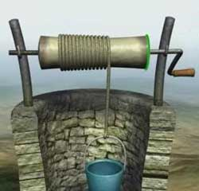
ÇIKRIK

Slide 8
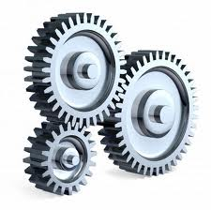
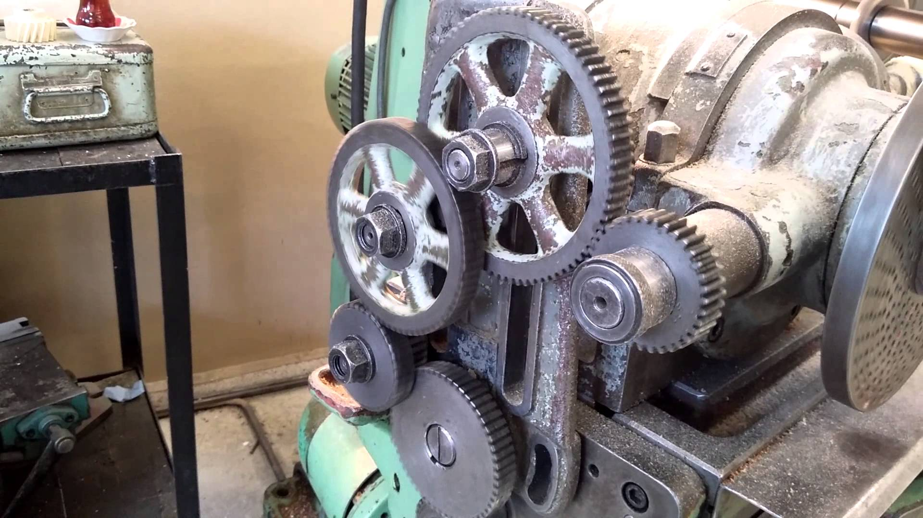
DİŞLİ ÇARK

Slide 9
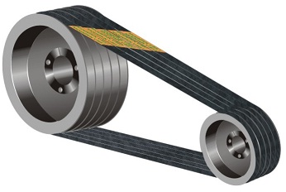
KASNAK

Slide 10
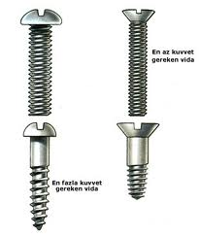
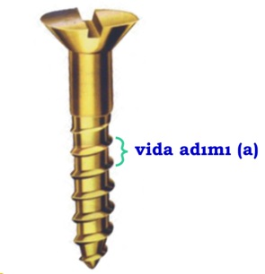
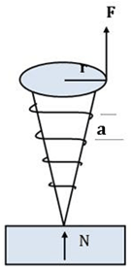
VİDA

Slide 11
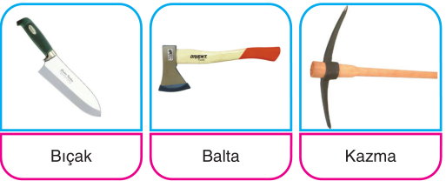
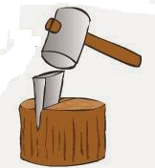
KAMA

Slide 12
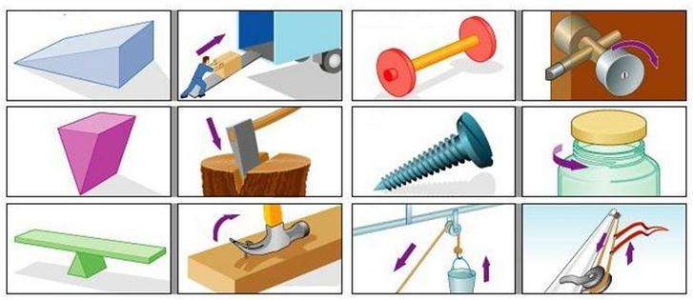
Genel Özellikler
GÜNLÜK HAYATTA İŞLERİMİZİ KOLAYLAŞTIRMAK İÇİN KULLANDIĞIMIZ ARAÇLARDIR.

Slide 13
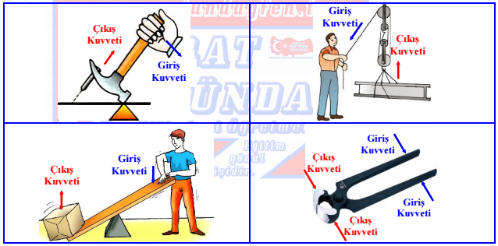
Basit makineye GİRİŞ KUVVETİ uygulanır, basit makineden ÇIKIŞ KUVVETİ elde edilir.

Slide 14
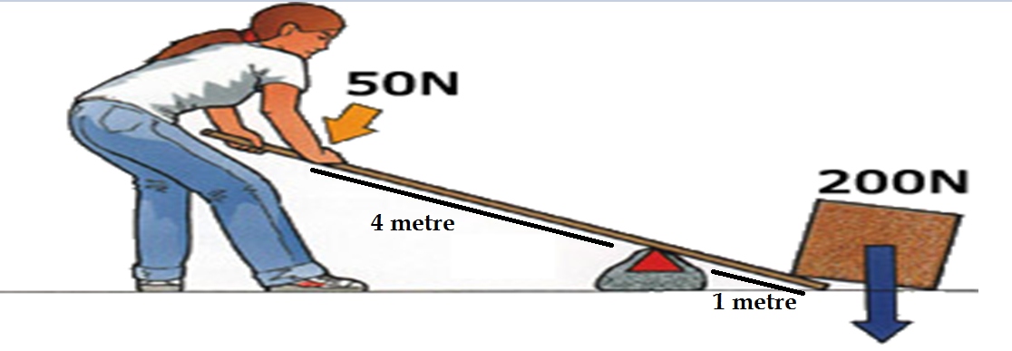
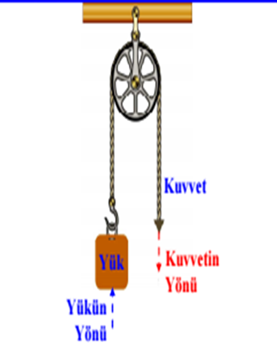
Basit makineler üzerine uygulanan kuvvetin; doğrultusunu, yönünü, büyüklüğünü ve uygulama noktasını değiştirir.

Slide 15
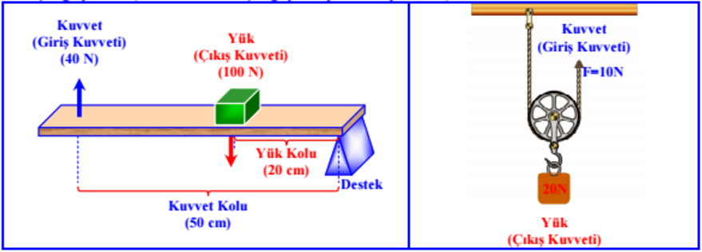
Kuvvetten kazanç varsa, yoldan kayıp vardır.

Slide 16
Yoldan kazanç varsa, kuvvetten kayıp vardır.

Slide 17
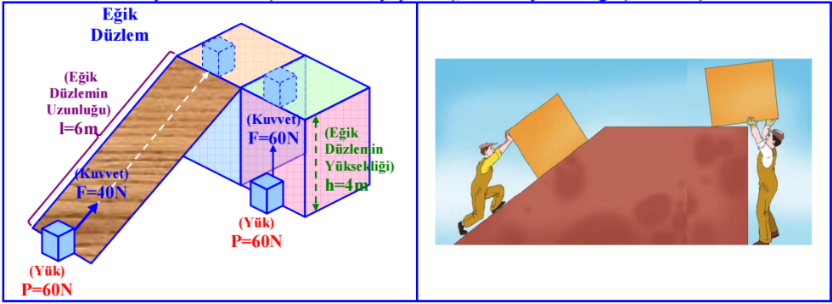
Aynı anda hem kuvvetten hem yoldan kazanç veya kayıp olmaz. Birinden kaç kat kazanç varsa diğerinden o oranda kayıp vardır.

Slide 18
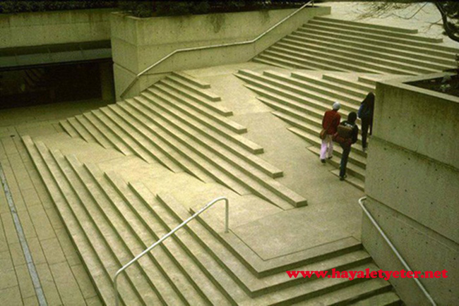

Slide 19
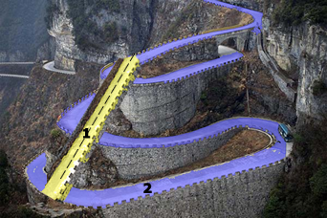

Slide 20
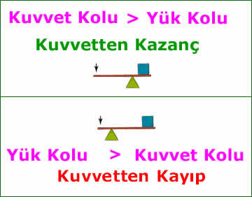
Basit makinelerle genelde küçük kuvvetlerle büyük kuvvetleri dengelemek amaçlanır. Bu yüzden genelde kuvvetten kazanç vardır.

Slide 21
Kuvvet kazancı= yük/kuvvet = kuvvet kolu/yük kolu
Yani yük kuvvetten büyük olursa kuvvetten kazanç vardır.
Veya kuvvet kolu yük kolundan büyük olursa kuvvetten kazanç vardır.

Slide 22
Basit makinelerde hiç bir zaman işten veya enerjiden kazanç sağlanmaz.

Slide 23
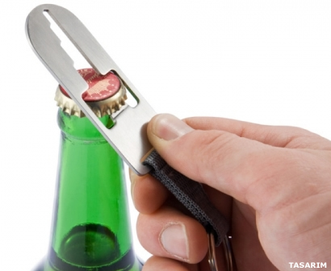
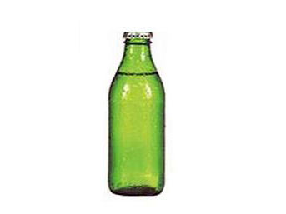
Basit makineler, kendilerine verilen enerjiden daha fazla iş yapamaz, kendi başlarına enerji üretemez, makine kullanılsa da kullanılmasa da yapılan iş değişmez. Makine kullanıldığında işin yapılma zamanı kısalır bundan dolayı iş kolaylaşmış olur.

Slide 24
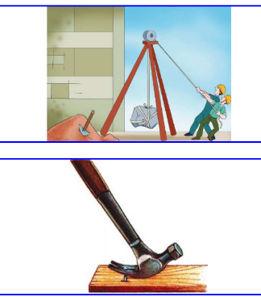

Slide 25
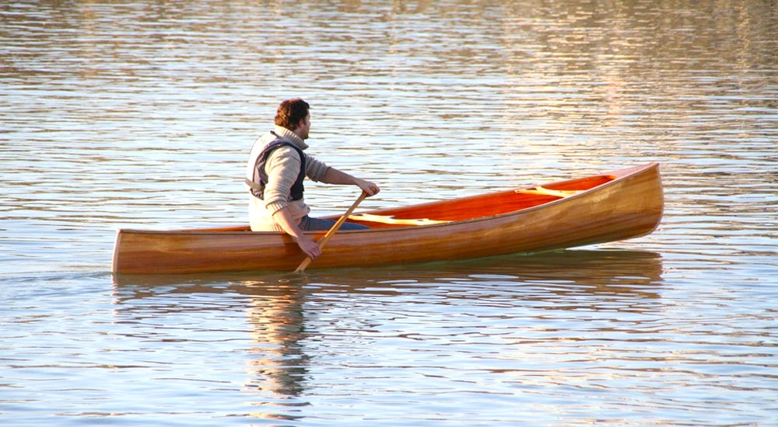
Basit makinelerde bir enerji türü başka bir enerji türüne dönüşebilir. (kas e.>hareket e.)

Slide 26
Basit makinelerde sürtünmeden dolayı işten ya da harcanan enerjiden dolayı kayıp vardır. Makineye verilen enerjinin bir kısmı sürtünme ile ısıya dönüşür. Sürtünen parçalar bozulur.

Slide 27
Basit makineler denge prensibine göre çalışır.

Slide 28
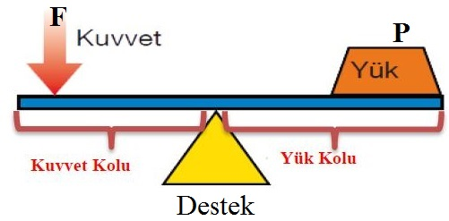
Tüm basit makinelerdeki TEMEL KURAL
KUVVET X KUVVET KOLU = YÜK X YÜK KOLU

Slide 29
KALDIRAÇLAR(TEK TARAFLI-ÇİFT TARAFLI)

Slide 30
1. DESTEĞİN ORTADA OLDUĞU KALDIRAÇLAR - kuvvetle yük zıt yönlü hareket eder.

Slide 31
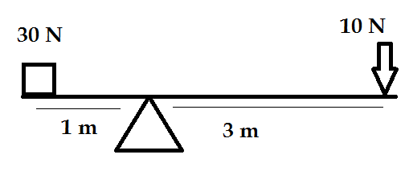
KUVVET DESTEĞE YÜKTEN UZAKSA KUVVET KAZANÇ, YOLDAN KAYIP VARDIR.
30 N LUK YÜK 10 N LUK KUVVET İLE DENGELENİR. (kuvvetten 3 kat kazanç)
YÜKÜ 1 m KALDIRMAK İÇİN KUVVET KOLU 3 m İNMELİDİR( yoldan 3 kat kayıp)

Slide 32
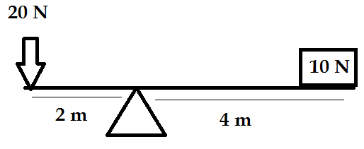
KUVVET DESTEĞE YÜKTEN YAKINSA KUVVET KAYBI VARDIR.
10 N LUK YÜK 20 N LUK KUVVET İLE DENGELENİR. ( kuvvetten 2 kat kayıp)
YÜKÜ 2 m KALDIRMAK İÇİN KUVVET KOLU 1 m İNMELİDİR.( yoldan 2 kat kazanç)

Slide 33
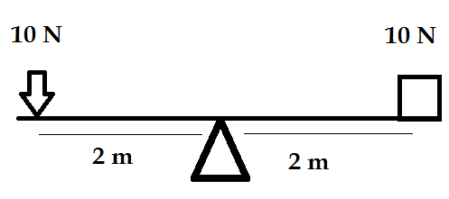
KUVVET VE YÜK DESTEĞE AYNI UZAKLIKTA İSE KUVVETTEN KAZANÇTA KAYIPTA YOKTUR. -10 N LUK YÜK 10 N LUK KUVVET İLE DENGELENİR ( kuvvetten kazanç ya da kayıp yok) -YÜKÜ 1 m KALDIRMAK İÇİN KUVVET KOLU DA 1 m İNMELİDİR.

Slide 34
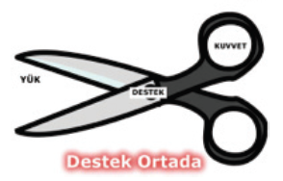
DESTEK ORTADA KALDIRAÇLARA ÖRNEKLER
MAKAS

Slide 35
DESTEK ORTADA KALDIRAÇLARA ÖRNEKLER
PENSE

Slide 36
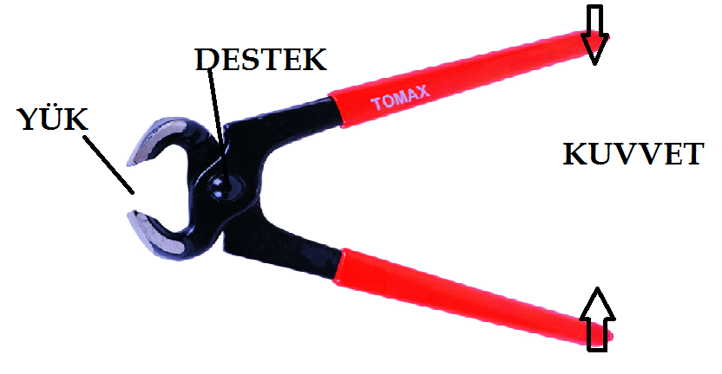
DESTEK ORTADA KALDIRAÇLARA ÖRNEKLER
KERPETEN

Slide 37
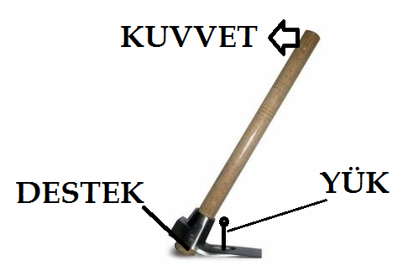
DESTEK ORTADA KALDIRAÇLARA ÖRNEKLER
KESER

Slide 38
DESTEK ORTADA KALDIRAÇLARA ÖRNEKLER
EŞİT KOLLU TERAZİ

Slide 39
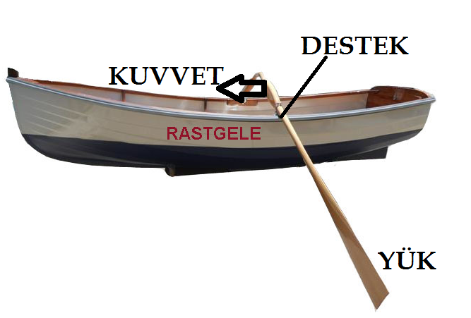
DESTEK ORTADA KALDIRAÇLARA ÖRNEKLER
KAYIK KÜREĞİ

Slide 40
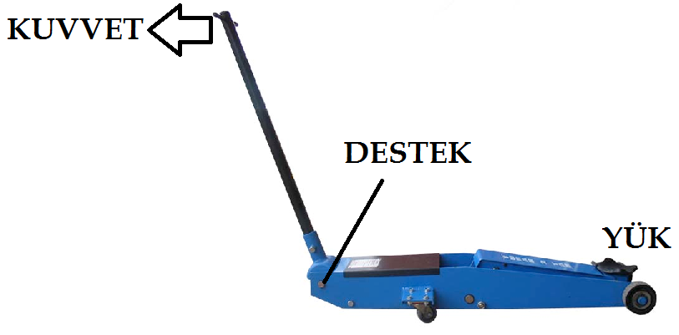
DESTEK ORTADA KALDIRAÇLARA ÖRNEKLER
KRİKO

Slide 41
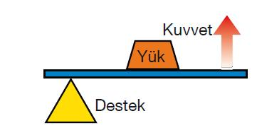
2. YÜKÜN ORTADA OLDUĞU KALDIRAÇLAR -kuvvetle yük aynı yönde hareket eder.

Slide 42
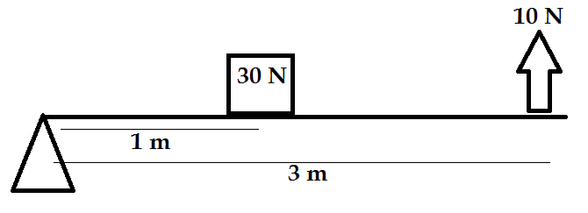
KUVVET DESTEĞE YÜKTEN UZAK OLDUĞU İÇİN HER ZAMAN KUVVETTEN KAZANÇ, YOLDAN KAYIP VARDIR.
30 N LUK YÜK 10 N LUK KUVVET İLE DENGELENİR.(kuvvetten 3 kat kazanç)
Yükü 1 m yukarı kaldırmak için kuvvet kolu 3 m kaldırılmalıdır.( yoldandan 3 kat kayıp)

Slide 43
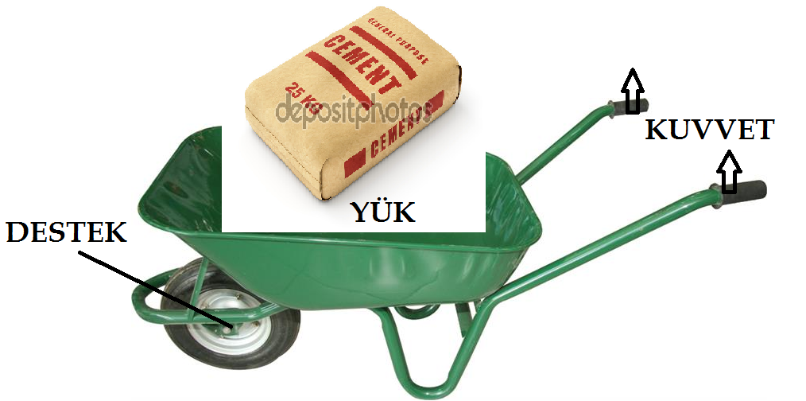
YÜKÜN ORTADA OLDUĞU KALDIRAÇLARA ÖRNEKLER
EL ARABASI

Slide 44
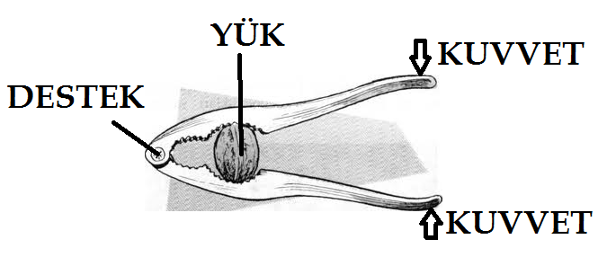
YÜKÜN ORTADA OLDUĞU KALDIRAÇLARA ÖRNEKLER
CEVİZ KIRACAĞI

Slide 45
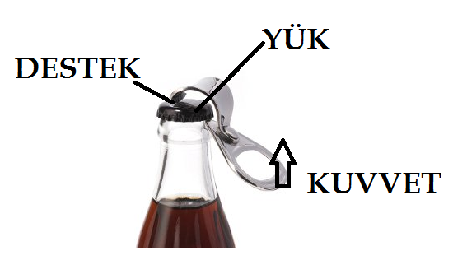
YÜKÜN ORTADA OLDUĞU KALDIRAÇLARA ÖRNEKLER
GAZOZ AÇACAĞI

Slide 46
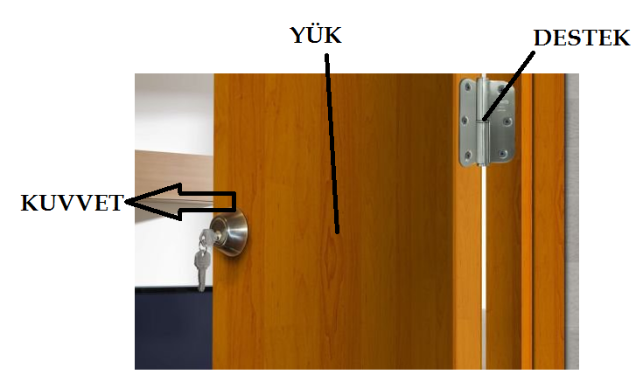
YÜKÜN ORTADA OLDUĞU KALDIRAÇLARA ÖRNEKLER
MENTEŞELİ KAPI

Slide 47
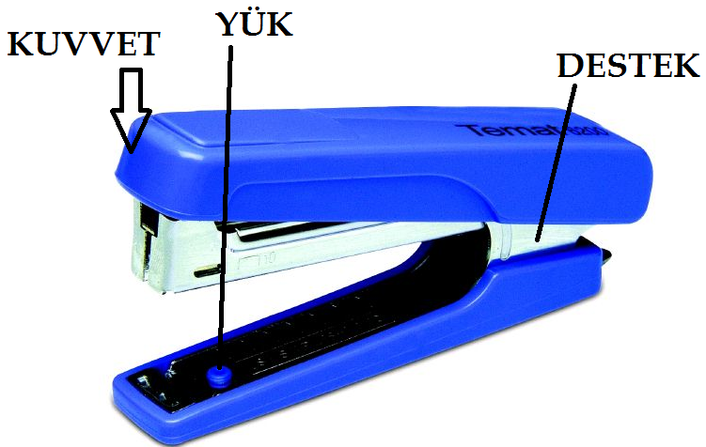
YÜKÜN ORTADA OLDUĞU KALDIRAÇLARA ÖRNEKLER
ZIMBA

Slide 48
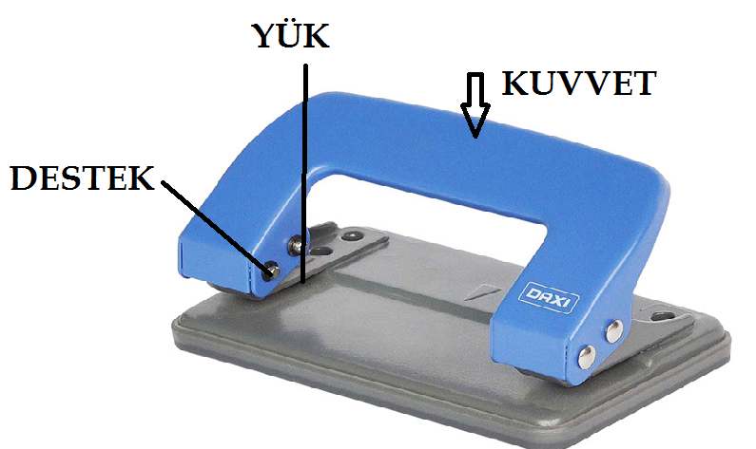
YÜKÜN ORTADA OLDUĞU KALDIRAÇLARA ÖRNEKLER
DELGEÇ

Slide 49
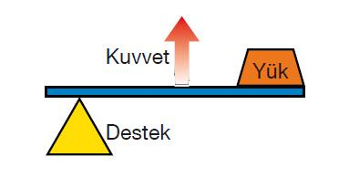
3. KUVVETİN ORTADA OLDUĞU KALDIRAÇLAR -kuvvetle yük aynı yönde hareket eder.

Slide 50
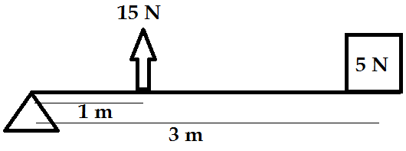
KUVVET DESTEĞE YÜKTEN YAKIN OLDUĞU İÇİN HER ZAMAN KUVVETTEN KAYIP, YOLDAN KAZANÇ VARDIR.
5 N LUK YÜK 15 N LUK KUVVET İLE DENGELENMİŞTİR.( kuvvetten 3 kat kayıp)
YÜKÜ 3 m YUKARI KALDIRMAK İÇİN KUVVET KOLU 1 m KALDIRILMALIDIR.(yoldan 3 kat kazanç)

Slide 51
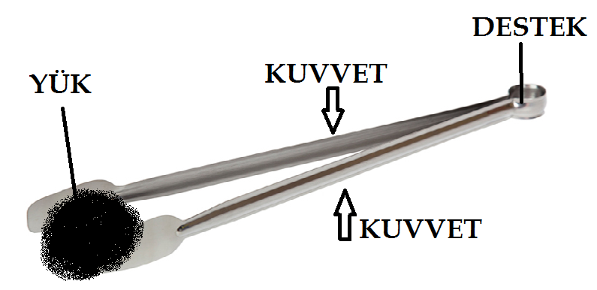
KUVVETİN ORTADA OLDUĞU KALDIRAÇLARA ÖRNEKLER
MANGAL MAŞASI

Slide 52
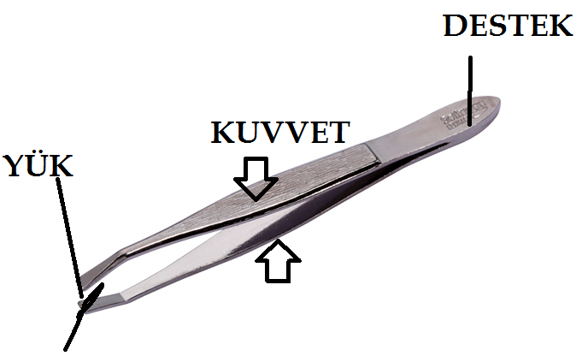
KUVVETİN ORTADA OLDUĞU KALDIRAÇLARA ÖRNEKLER
CIMBIZ

Slide 53
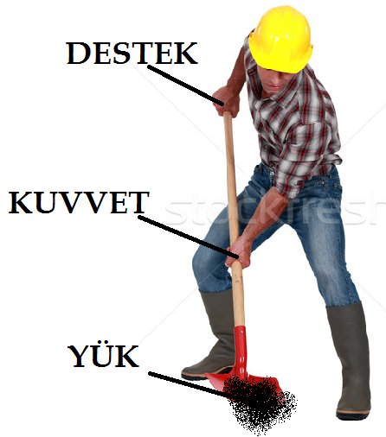
KUVVETİN ORTADA OLDUĞU KALDIRAÇLARA ÖRNEKLER
KÜREK

Slide 54
KUVVETİN ORTADA OLDUĞU KALDIRAÇLARA ÖRNEKLER
ÇEKİÇ

Slide 55
KUVVETİN ORTADA OLDUĞU KALDIRAÇLARA ÖRNEKLER
TENİS RAKETİ

Slide 56
KUVVETİN ORTADA OLDUĞU KALDIRAÇLARA ÖRNEKLER
OLTA

Slide 57
KUVVETİN ORTADA OLDUĞU KALDIRAÇLARA ÖRNEKLER
İNSAN ÇENESİ

Slide 58
KUVVETİN ORTADA OLDUĞU KALDIRAÇLARA ÖRNEKLER
İNSAN KOLU

Slide 59
KAŞIK

Slide 60
SORU

